Slide 1
МОЙ БЕЛОГОРСК

Slide 2
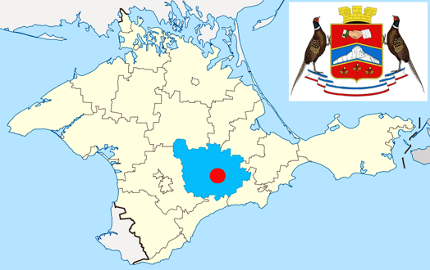
Белогорск (до 1944 года Карасубазар) – один из древнейших городов Крыма, расположен в 42 км на восток от Симферополя. На территории города и его окрестностей человек живет со времен среднего палеолита, по меньшей мере 50 тыс.лет.

Slide 3
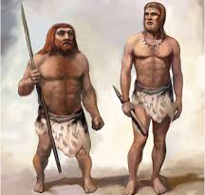
«Первые граждане» Белогорска – неандертальцы и кроманьонцы.
Десятки тысяч лет назад они жили под Белой скалой.

Slide 4
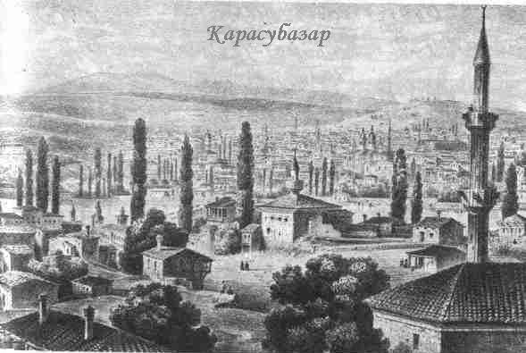
Карасубазар в крымском ханстве был экономическим центром полуострова. Через него проходил Великий шелковый путь.

Slide 5
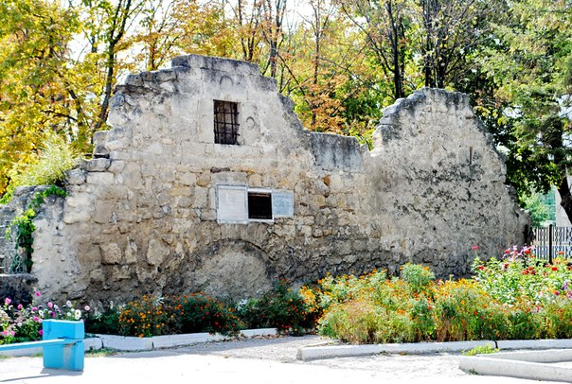
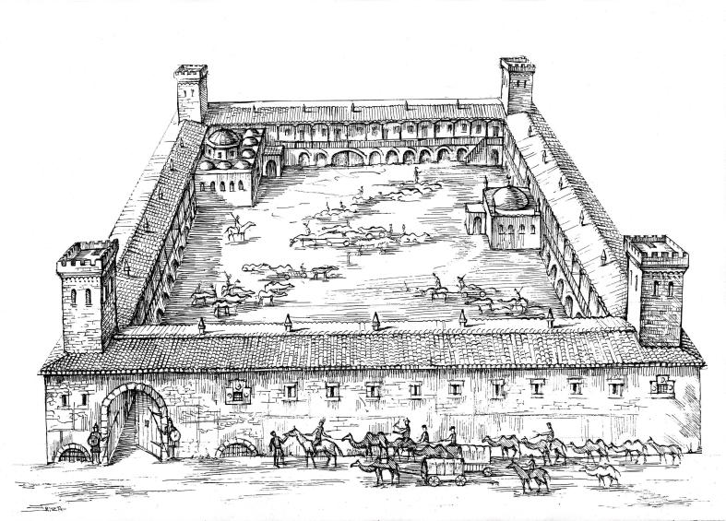
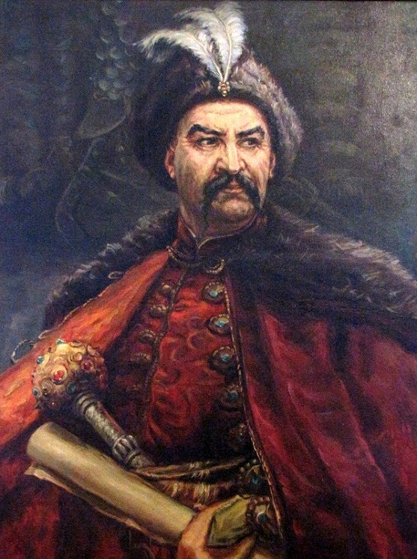
В центре города сохранились руины Таш-Хана (Караван-Сарая), в темнице которого в 1620-1622 г. в плену содержался Богдан Хмельницкий. На площади под стеной хана был огромный рынок невольников.

Slide 6
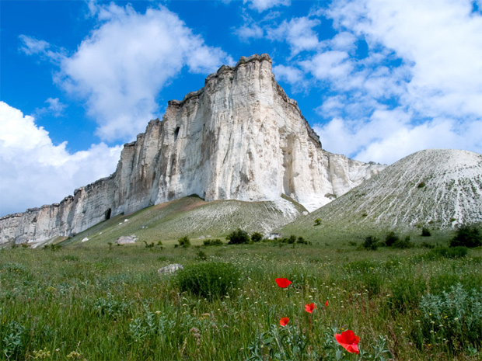
Белогорск своим названием обязан Белой Скале (Ак-Кая), уникальному памятнику природного наследия. На Белой Скале расположено огромное плато, где цветут дикие пионы и возвышаются скифские курганы.

Slide 7
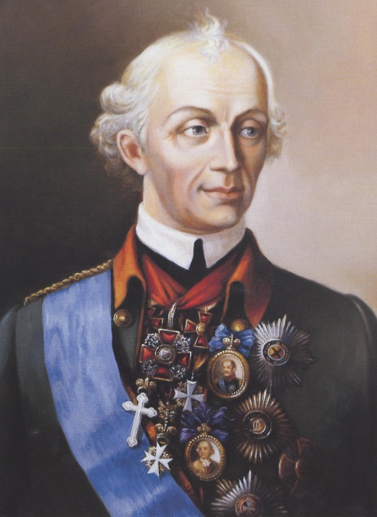
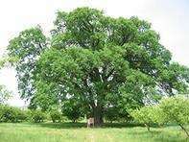
Суворовский дуб – один из самых больших исполинов на полуострове, ему около 1000 лет, он находится в 2 км от города. Суворовским его называют в память о великом русском полководце, который, по преданию, в 1577 году под ним вёл переговоры с представителем турецкого султана.

Slide 8
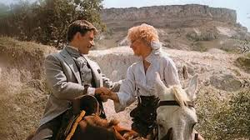
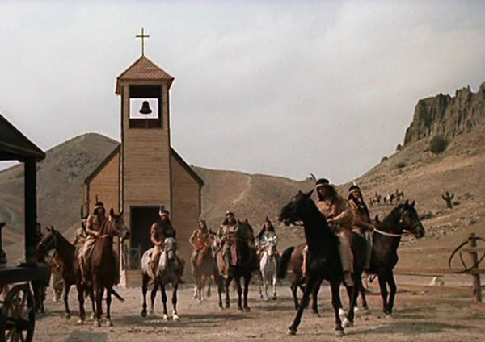
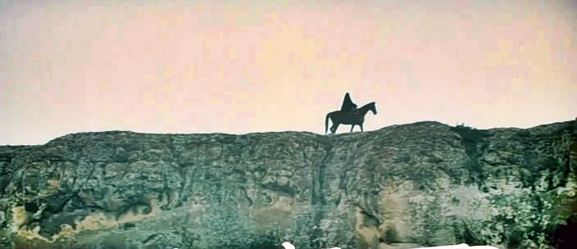
Ак-Кая всегда пользовалась особой популярностью у кинематографистов. На её фоне сняты фильмы: «Всадник без головы», «Человек с бульвара Капуцинов», «Деловые люди», «Обитаемый остров» и многие другие.

Slide 9
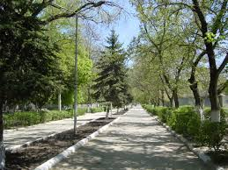
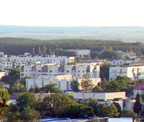
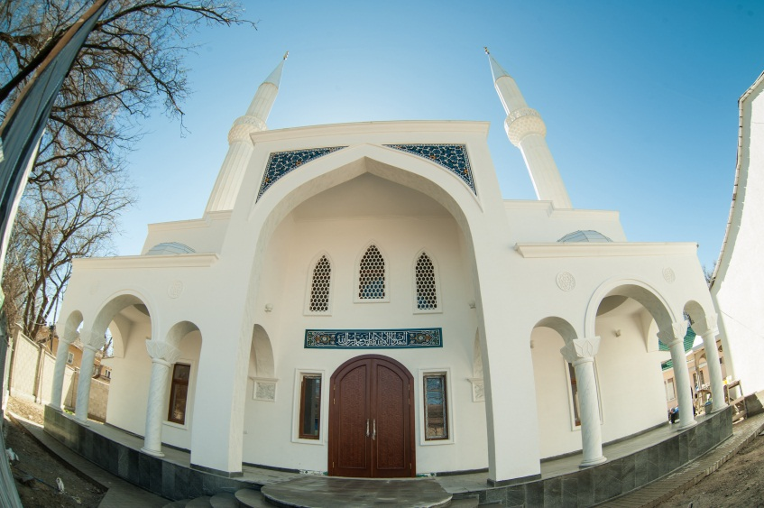
Белогорск активно меняется. Летом он особенно зелен и красив.

Slide 10
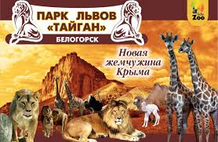
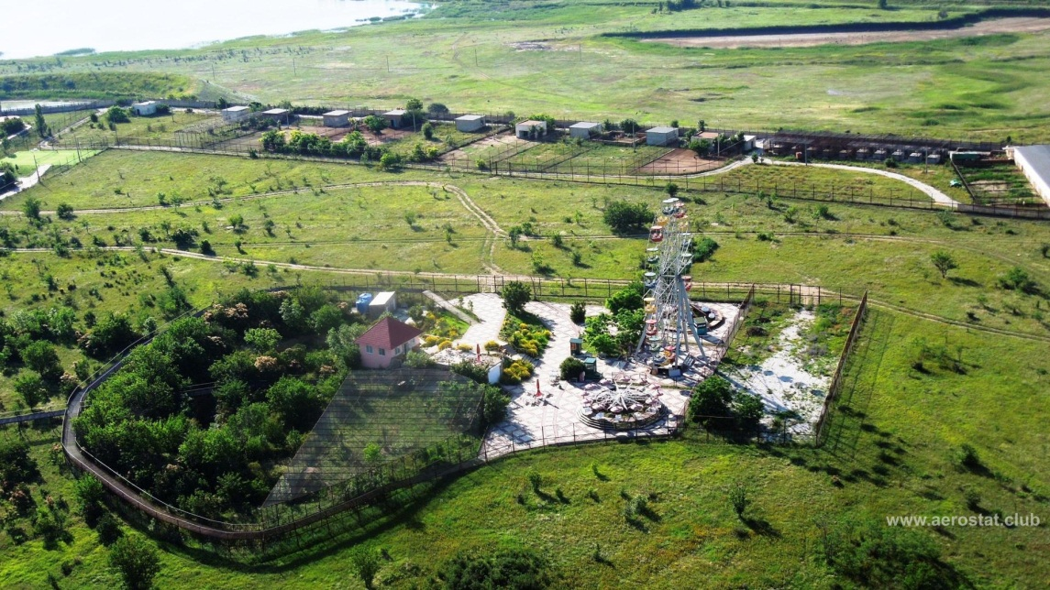
В Белогорске расположен крупнейший в Европе парк львов "Тайган", где на территории около 30 гектаров обитают более 50 африканских львов. Кроме львов в сафари-парке обитают еще 26 видов животных.

